Slide 1
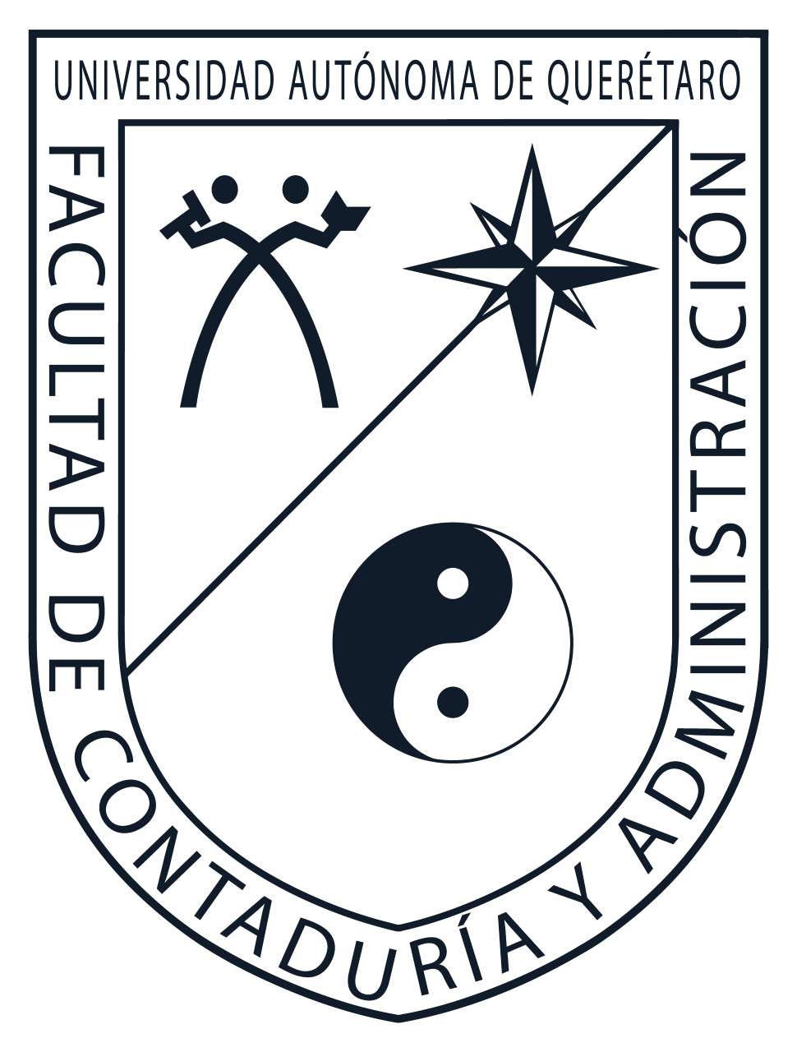
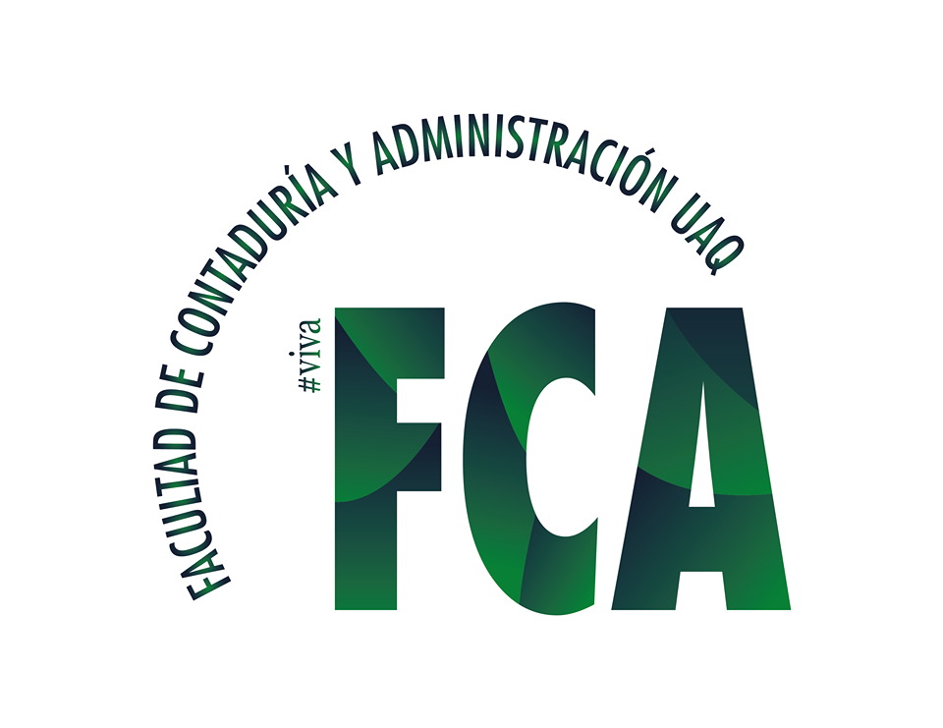
Universidad Autónoma de Querétaro
Facultad de Contaduría y Administración- 10, 11 y 12 de noviembre 2021
Maestría en Ciencias Económico Administrativas
La Economía Circular: una alternativa para la industria del plástico
Diana Angely Verduzco Valenzuela
DIRECTOR DE TESIS
Dra. Graciela Lara Gómez

Slide 2
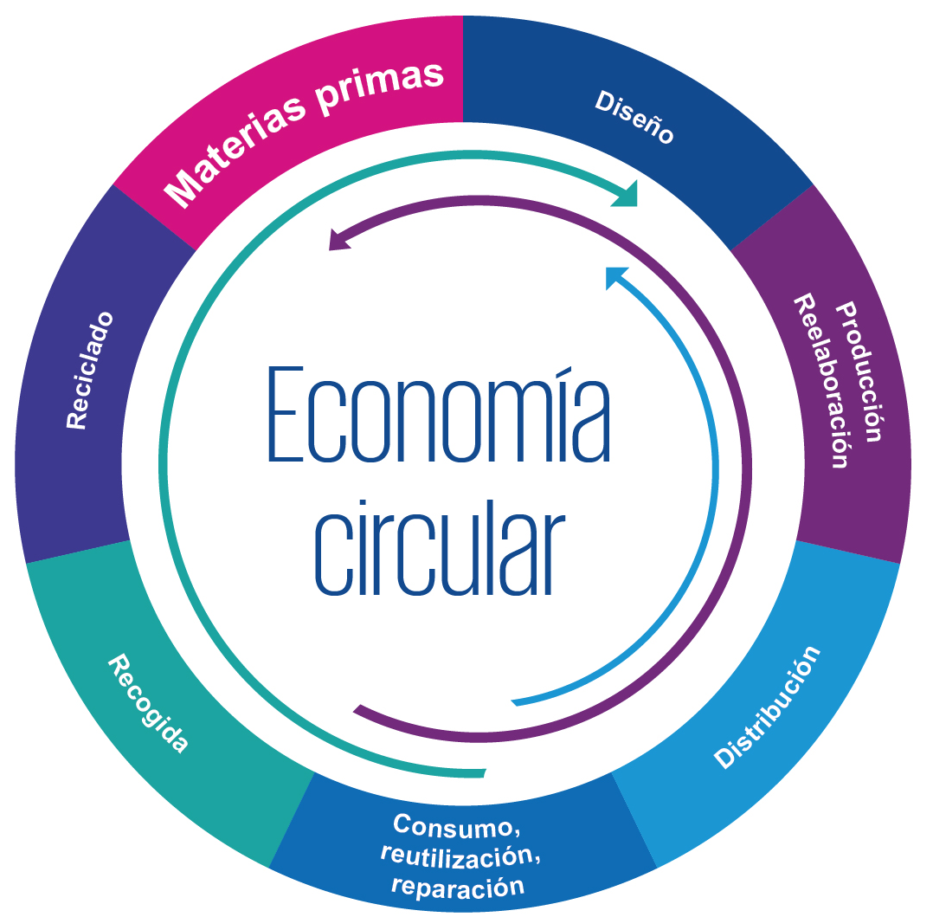
La Economía Circular: una alternativa para la industria del plástico
Universidad Autónoma de Querétaro
Facultad de Contaduría y Administración- 10, 11 y 12 de noviembre 2021
Justificación
Alternativa para lograr un desarrollo económico integral, que atienda las necesidades económicas, sociales y medioambientales.
Plástico: material polémico en la actualidad; principal causante de contaminación, pero un área de oportunidad en la EC.
Diana Angely Verduzco Valenzuela – Maestría en Ciencias Económico Administrativas – (6to cuatrimestre)

Slide 3
La Economía Circular: una alternativa para la industria del plástico
Universidad Autónoma de Querétaro
Facultad de Contaduría y Administración- 10, 11 y 12 de noviembre 2021
Justificación
Crisis ambiental
Daño a ecosistemas
Generación de residuos
Nuevos enfoques o paradigmas económicos
Lograr un desarrollo económico integral (Serna-Mendoza, 2010; Ulate, 2005).
Incluir necesidades económicas y sociales
Necesidades medioambientales.
Estrategias por parte de otros países
Remplazo modelo lineal (producir-consumir-desechar)
Productos reciclables y reutilizables
Producción ecológica
Consumo responsable
Transición hacia una Economía Circular
Plan de acción para la Economía Circular de la Unión Europea
Contaminación
Diana Angely Verduzco Valenzuela – Maestría en Ciencias Económico Administrativas – (6to cuatrimestre)

Slide 4
La Economía Circular: una alternativa para la industria del plástico
Universidad Autónoma de Querétaro
Facultad de Contaduría y Administración- 10, 11 y 12 de noviembre 2021
Aproximación teórica
Economía Circular
Arroyo (2018).
Clemente (2018).
Porcelli y Martínez (2018).
Fundación Ellen MacArthur (2015).
Prieto, Jaca y Ormazabal (2017).
X. Marcet, M. Marcet & Vergés (2018).
Arin (2017).
Escuelas de pensamiento
Diseño regenerativo (Lyle, 1994).
Economía del rendimiento (Stahel, 2010).
De la cuna a la cuna (McDonough & Braungart, 2008).
Ecología industrial (Cervantes, 2011).
Biomímesis (Benyus, 2012).
Economía azul (Gunter, 2011).
Capitalismo natural (A. Lovins, L. Lovins y Hawken, 2008).
Diana Angely Verduzco Valenzuela – Maestría en Ciencias Económico Administrativas – (6to cuatrimestre)

Slide 5
La Economía Circular: una alternativa para la industria del plástico
Universidad Autónoma de Querétaro
Facultad de Contaduría y Administración- 10, 11 y 12 de noviembre 2021
OBJETIVO GENERAL
Identificar a la Economía Circular como un modelo económico alternativo para la industria del plástico PET y los centros de acopio de PET en desuso, de la Ciudad de Querétaro, proponiendo su adopción como una vía para el logro de la sustentabilidad económica y ambiental.
OBJETIVOS ESPECÍFICOS
Identificar las pautas del modelo de Economía Circular que pueden ser adoptadas en la industria del plástico (PET) para la sustentabilidad ambiental y económica del sector.
Desarrollar una propuesta basada en el modelo de Economía Circular para la industria del plástico PET ubicada en el Estado de Querétaro, que incluya los elementos de sustentabilidad y viabilidad económica.
Proponer políticas ambientales y económicas para la industria del plástico, que puedan ser ejecutadas desde el gobierno local del Estado de Querétaro.
Fabricantes/comercializadores y centros de acopio de polietileno tereftalato (PET) de la Ciudad de Querétaro.
OBJETO DE ESTUDIO
Diana Angely Verduzco Valenzuela – Maestría en Ciencias Económico Administrativas – (6to cuatrimestre)

Slide 6
La Economía Circular: una alternativa para la industria del plástico
Universidad Autónoma de Querétaro
Facultad de Contaduría y Administración- 10, 11 y 12 de noviembre 2021
Estructura del marco metodológico (diseño)
PREGUNTA DE INVESTIGACIÓN
¿Cómo la adopción de la Economía Circular por parte de fabricantes, comercializadores y centros de acopio de polietileno tereftalato (PET), de la Ciudad de Querétaro, representa una vía para el logro de la sustentabilidad económica y ambiental?
PROPOSICIÓN CENTRAL
La adopción de la Economía Circular por parte de la industria del plástico PET y de los centros de acopio de PET en desuso, permitirá que los residuos de polietileno tereftalato sean recuperados, reutilizados o transformados y valorizados, representando una vía hacia la sustentabilidad económica y ambiental para dicho sector.
Diana Angely Verduzco Valenzuela – Maestría en Ciencias Económico Administrativas – (6to cuatrimestre)

Slide 7
La Economía Circular: una alternativa para la industria del plástico
Universidad Autónoma de Querétaro
Facultad de Contaduría y Administración- 10, 11 y 12 de noviembre 2021
Estructura del marco metodológico (diseño)
Dimensiones de análisis
Sustentabilidad económica y ambiental
Estrategias de la industria del plástico PET
Políticas del Estado de Querétaro
Preguntas por dimensión
¿Cómo la Economía Circular consigue la sustentabilidad económica y ambiental de la industria del plástico PET y de los centros de acopio de PET en desuso?
¿Qué estrategias instrumentan la industria del plástico PET y los centros de acopio de PET en desuso, de la Ciudad de Querétaro, para lograr la sustentabilidad y la viabilidad económica?
¿Cómo el gobierno del Estado de Querétaro establece políticas enfocadas a mitigar la generación de residuos de PET y fomentar su gestión para obtener un ingreso derivado de los mismos?
Diana Angely Verduzco Valenzuela – Maestría en Ciencias Económico Administrativas – (6to cuatrimestre)

Slide 8
La Economía Circular: una alternativa para la industria del plástico
Universidad Autónoma de Querétaro
Facultad de Contaduría y Administración- 10, 11 y 12 de noviembre 2021
Estructura del marco metodológico (diseño)
Dimensiones de análisis
Sustentabilidad económica y ambiental
Estrategias de la industria del plástico PET
Políticas del Estado de Querétaro
Proposición por dimensión
La integración de los principios de la Economía Circular dentro de las actividades de producción y comercialización de la industria del plástico PET y de los centros de acopio de PET en desuso, representa una oportunidad para que estas empresas consigan la sustentabilidad económica y ambiental.
Las estrategias que instrumentan la industria del plástico PET y los centros de acopio de PET en desuso, de la Ciudad de Querétaro, para la producción y comercialización de sus productos, les permiten lograr la sustentabilidad y la viabilidad económica.
La ejecución de políticas económico-ambientales por parte del gobierno, coadyuvan para la solución de la problemática ocasionada por los residuos de PET e incita a la valorización de los mismos como alternativa de ingreso para la industria.
Diana Angely Verduzco Valenzuela – Maestría en Ciencias Económico Administrativas – (6to cuatrimestre)

Slide 9
La Economía Circular: una alternativa para la industria del plástico
Universidad Autónoma de Querétaro
Facultad de Contaduría y Administración- 10, 11 y 12 de noviembre 2021
Propuesta metodológica
Metodología
Cualitativa (Hernández-Sampieri & Mendoza, 2018; Torres-Solís, 2017).
Estrategia
Estudio de caso (Martínez-Carazo, 2006; Villareal-Larrinaga & Landeta-Rodríguez, 2010; Yin, 1989).
Técnicas de investigación
Análisis documental
Observación no participante
Entrevista estructurada (Ozonas & Pérez, 2004).
Diana Angely Verduzco Valenzuela – Maestría en Ciencias Económico Administrativas – (6to cuatrimestre)

Slide 10
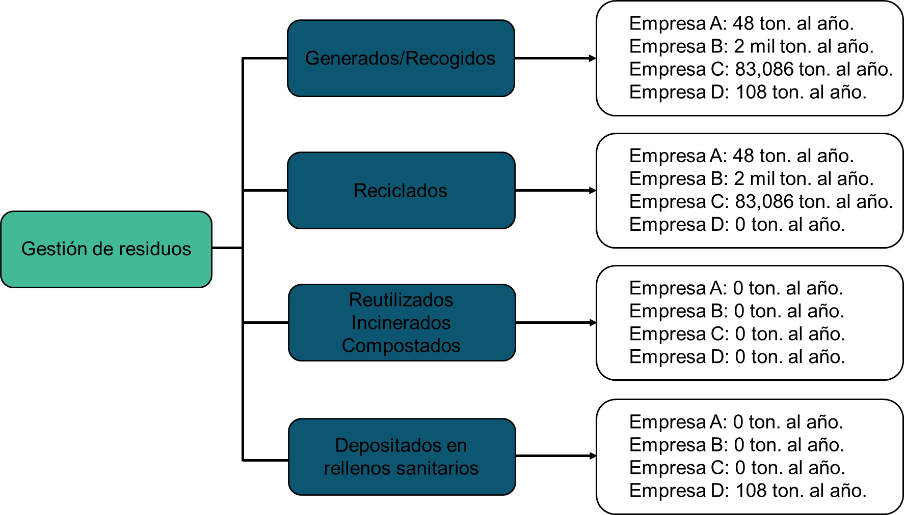
La Economía Circular: una alternativa para la industria del plástico
Universidad Autónoma de Querétaro
Facultad de Contaduría y Administración- 10, 11 y 12 de noviembre 2021
El recorrido hacia la sustentabilidad económica y ambiental de la industria del PET de la Ciudad de Querétaro
Resultados preliminares
Diana Angely Verduzco Valenzuela – Maestría en Ciencias Económico Administrativas – (6to cuatrimestre)

Slide 11
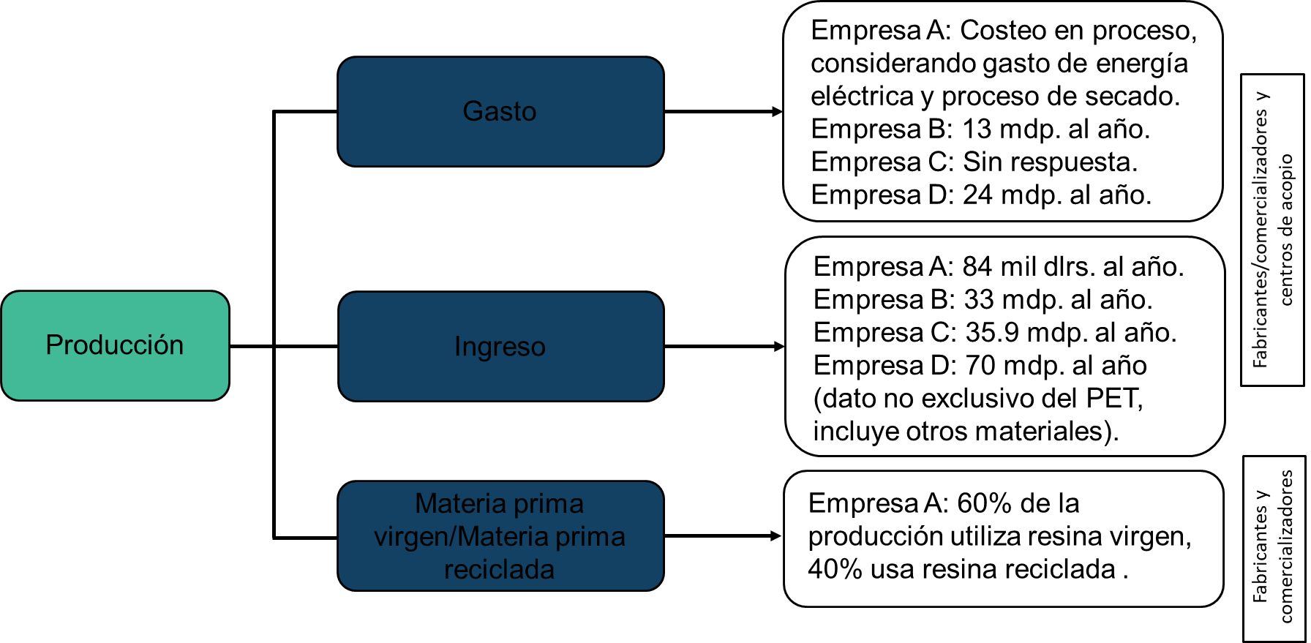
La Economía Circular: una alternativa para la industria del plástico
Universidad Autónoma de Querétaro
Facultad de Contaduría y Administración- 10, 11 y 12 de noviembre 2021
Resultados preliminares
El recorrido hacia la sustentabilidad económica y ambiental de la industria del PET de la Ciudad de Querétaro
Diana Angely Verduzco Valenzuela – Maestría en Ciencias Económico Administrativas – (6to cuatrimestre)

Slide 12
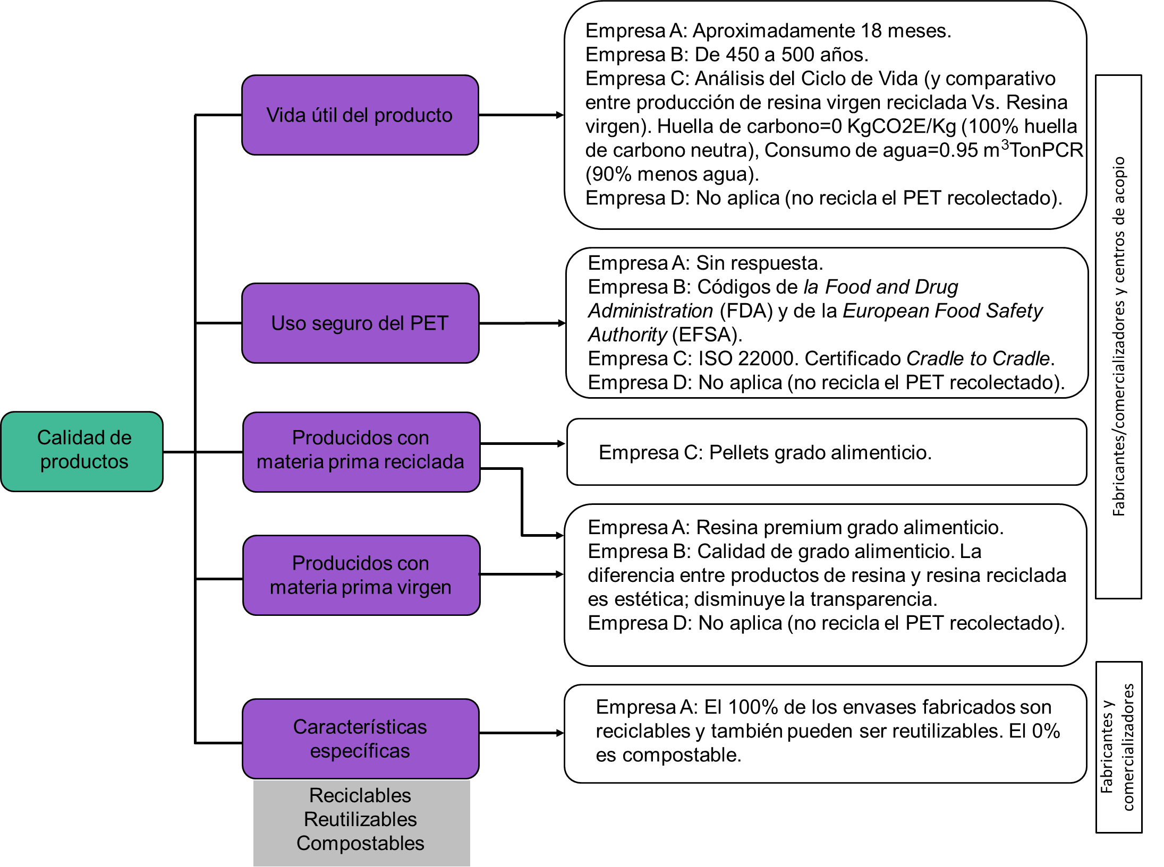
La Economía Circular: una alternativa para la industria del plástico
Universidad Autónoma de Querétaro
Facultad de Contaduría y Administración- 10, 11 y 12 de noviembre 2021
Resultados preliminares
El recorrido hacia la sustentabilidad económica y ambiental de la industria del PET de la Ciudad de Querétaro
Diana Angely Verduzco Valenzuela – Maestría en Ciencias Económico Administrativas – (6to cuatrimestre)

Slide 13
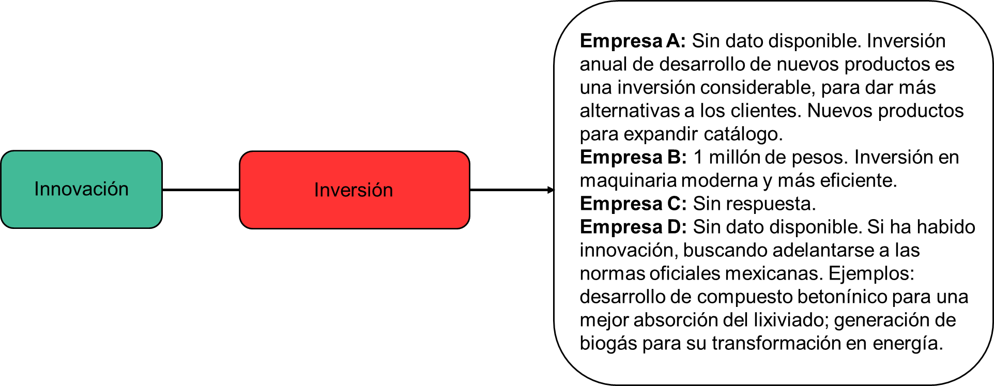
La Economía Circular: una alternativa para la industria del plástico
Universidad Autónoma de Querétaro
Facultad de Contaduría y Administración- 10, 11 y 12 de noviembre 2021
Resultados preliminares
El recorrido hacia la sustentabilidad económica y ambiental de la industria del PET de la Ciudad de Querétaro
Diana Angely Verduzco Valenzuela – Maestría en Ciencias Económico Administrativas – (6to cuatrimestre)

Slide 14
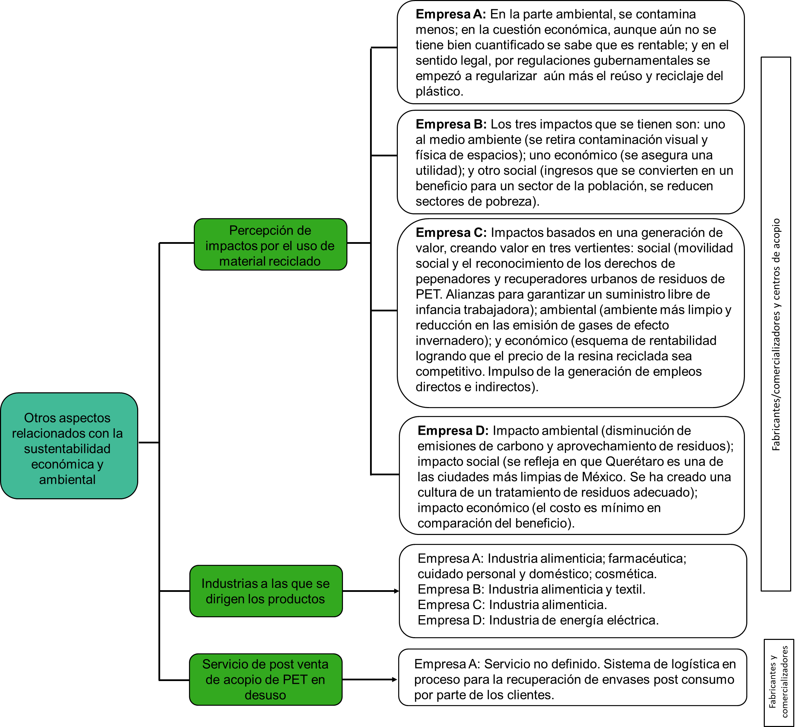
La Economía Circular: una alternativa para la industria del plástico
Universidad Autónoma de Querétaro
Facultad de Contaduría y Administración- 10, 11 y 12 de noviembre 2021
Resultados preliminares
El recorrido hacia la sustentabilidad económica y ambiental de la industriar del PET de la Ciudad de Querétaro
Diana Angely Verduzco Valenzuela – Maestría en Ciencias Económico Administrativas – (6to cuatrimestre)

Slide 15
La Economía Circular: una alternativa para la industria del plástico
Universidad Autónoma de Querétaro
Facultad de Contaduría y Administración- 10, 11 y 12 de noviembre 2021
Resultados preliminares
La gestión de residuos de PET y las políticas del Estado de Querétaro
Lineamientos indicados por parte de la Secretaría de Desarrollo Sustentable (SEDESU)
Ley de Prevención y Gestión Integral de Residuos del Estado de Querétaro.
Ley de Protección Ambiental para el Desarrollo Sustentable del Estado de Querétaro.
Acuerdo General de la Subsecretaría de Medio Ambiente de la SEDESU.
Registro al Padrón de Prestadores de Servicios Ambientales (RPPSA).
Elaboración y Registro del Plan de Manejo de RME (Norma ciento sesenta y uno para la clasificación de los RME; NOM-161-SEMARNAT-2011).
Programa Estatal para la Prevención y Gestión Integral de Residuos de Querétaro.
Diana Angely Verduzco Valenzuela – Maestría en Ciencias Económico Administrativas – (6to cuatrimestre)

Slide 16
La Economía Circular: una alternativa para la industria del plástico
Universidad Autónoma de Querétaro
Facultad de Contaduría y Administración- 10, 11 y 12 de noviembre 2021
Referencias bibliográficas
Arin, A. (2017). Nuevas economías transformadoras. Revista Vasca de Economía Social, (14), 7-60. DOI: 10.1387/reves.19505
Arroyo, F. R. (2018). La Economía Circular como Factor de Desarrollo Sustentable del Sector Productivo. INNOVA Research Journal, 3(12), 78-98. Recuperado de https://dialnet.unirioja.es/servlet/articulo?codigo=6828555
Benyus, J. M. (2012). Biomímesis: Como la ciencia innova inspirándose en la naturaleza. Barcelona, España: Tusquets Editores.
Cervantes, G. (2011). Ecología Industrial: innovación y desarrollo sostenible en sistemas industriales. Revista Internacional de sostenibilidad, tecnología y humanismo, (6), 58-78. Recuperado de https://upcommons.upc.edu/handle/2099/11914
Clemente, J. (2018). Residuos del Problema a la Solución. Madrid, España: Todos somos reciclaje.
Ellen MacArthur Foundation. (2015). Towards a Circular Economy: Business Rationale for an Accelerated Transition. Recuperado de https://www.ellenmacarthurfoundation.org/
Gunter, P. (2011). La Economía azul: 10 años, 100 innovaciones, 100 millones de empleos. Barcelona, España: Tusquets Editores.
Hernández-Sampieri, R. & Mendoza Torres, C. (2018). Metodología de la Investigación: Las rutas cuantitativa, cualitativa y mixta. (1 ed.). Ciudad de México: Mc Graw Hill Education.
Hoornweg, D. & Bhada-Tata, P. (2012). WHAT A WASTE A Global Review of Solid Waste Management. Washington, DC, USA: The World Bank. Recuperado de: https://openknowledge.worldbank.org/handle/10986/30317
Kaza, S., Yao, L., Bhada-Tata, P. & Van Woerden, F. (2018). What a Waste 2.0 A Global Snapshot of Solid Waste Management to 2050. Wasington, DC, USA: The World Bank. Recuperado de: https://openknowledge.worldbank.org/handle/10986/30317
Lovins, A. B., Lovins, L. H. & Hawken, P. (2008). Una ruta hacia el capitalismo natural. Harvard Business Review, 86(6), 68-82. Recuperado de https://dialnet.unirioja.es/servlet/articulo?codigo=2652154
Lyle, J. T. (1994). Regenerative Design for Sustainable Development. New York, United States of America: John Wiley & Sons.
Martínez-Carazo, P. C. (2006). El método de estudio de caso: estrategia metodológica de la investigación científica. Pensamiento & Gestión, (20),165-193. ISSN: 1657-6276. Recuperado de: https://www.redalyc.org/articulo.oa?id=646/64602005
Diana Angely Verduzco Valenzuela – Maestría en Ciencias Económico Administrativas – (6to cuatrimestre)

Slide 17
La Economía Circular: una alternativa para la industria del plástico
Universidad Autónoma de Querétaro
Facultad de Contaduría y Administración- 10, 11 y 12 de noviembre 2021
Referencias bibliográficas
McDonough, W. & Braungart, M. (2008). Cradle to Cradle. Londres, Reino Unido: Random House. Kindle Edition.
Monge-Acuña, V. (2015). La codificación en el método de investigación de la grounded theory o teoría fundamentada. Innovaciones Educativas, 17(22), 77-84.
Navarrete, J. M. (2000). El muestreo en la investigación cualitativa. Investigaciones Sociales, 4(5), 165-180.
Ozonas, L., & Pérez, A. (2004). La entrevista semiestructurada. Notas sobre una práctica metodológica desde una perspectiva de género. La Aljaba, 9(5), 198-203. Recuperado de http://www.biblioteca.unlpam.edu.ar/pubpdf/aljaba/n09a19ozonas.pdf
Serna-Mendoza, C. A. (2010). Economía y medio ambiente. Apuntes del CENES, 29(50), 9-26. Recuperado de https://www.redib.org/Record/oai_articulo1686372-econom%C3%ADa-y-medio-ambiente
Porcelli, A. M. & Martínez, A. N. (2018). Análisis legislativo del paradigma de la economía circular. Revista Direito Gv, 14(3), 1067-1105. DOI:http://dx.doi.org/10.1590/2317-6172201840
Prieto, V., Jaca C. & Ormazabal, M. (2017). Economía circular: Relación con la evolución del concepto de sostenibilidad y estrategias para su implementación. Memoria Investigaciones en Ingeniería, (15), 85-95. Recuperado de https://www.researchgate.net/publication/321197773
Stahel, W. R. (2010). The Performance Economy. London, Great Britain: PALGRAVE MACMILLAN.
Torres Solís, J. R. (2017). Metodología para la presentación de propuestas de investigación. Ciudad de México, México: Publicaciones Empresariales UNAM FCA Publishing.
Ulate, R. (2005). Competitividad y medio ambiente: enfoque de valoración de la economía y el ambiente. Espiga, (12), 137-156. Recuperado de https://www.redib.org/Record/oai_articulo826627-competitividad-y-medio-ambiente-enfoques-de-valoraci%C3%B3n-de-la-econom%C3%ADa-y-el-ambiente
Villareal-Larrinaga, O. & Landeta-Rodríguez, J. (2010). El estudio de casos como metodología de investigación científica en dirección y economía de la empresa. Investigaciones Europeas, 16(3), 31-52. ISSN:1135-2523. Recuperado de https://www.sciencedirect.com/science/article/pii/S1135252312600331
Yin, R. K. (1989). Case study research: Design and methods. Newbury Park, CA: Sage Publications.
Diana Angely Verduzco Valenzuela – Maestría en Ciencias Económico Administrativas – (6to cuatrimestre)

Slide 18
La Economía Circular: una alternativa para la industria del plástico
Universidad Autónoma de Querétaro
Facultad de Contaduría y Administración- 10, 11 y 12 de noviembre 2021
Diana Angely Verduzco Valenzuela
dverduzco506@alumnos.uaq.mx
diana.verduzco6@gmail.com
442 878 1575
Diana Angely Verduzco Valenzuela – Maestría en Ciencias Económico Administrativas – (6to cuatrimestre)

